Slide 1
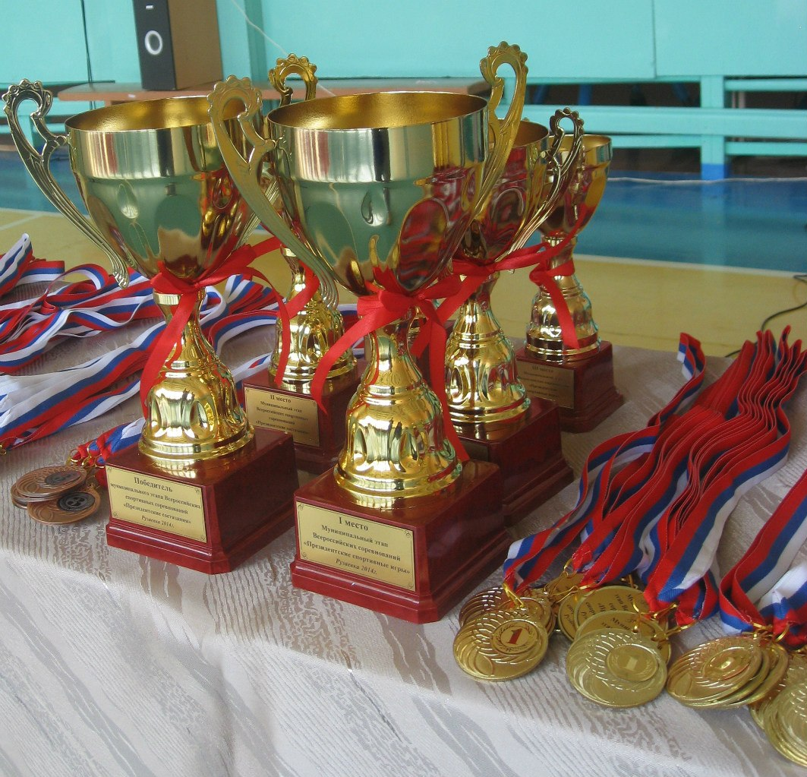
Спорт – Это жизнь

Slide 2
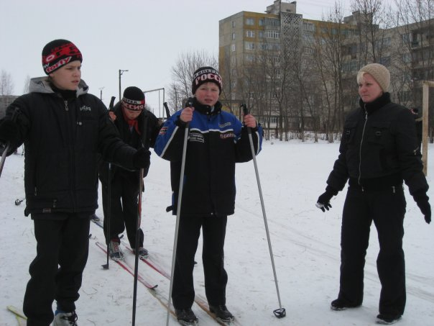
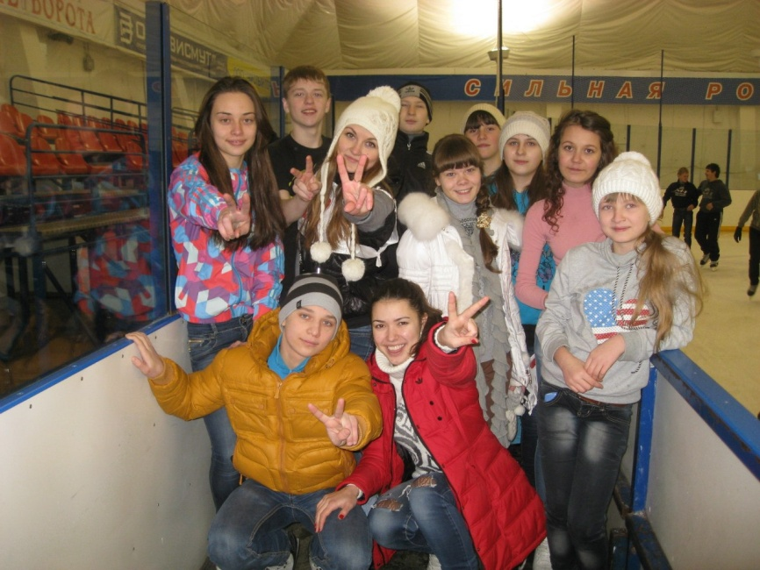
Почему мы должны заниматься спортом?
Рассмотрим 10 причин заниматься спортом.
Первая причина, она же и основная, это, конечно же, здоровье. У людей, занимающихся спортом (даже у непрофессиональных спортсменов) здоровье в разы крепче, чем у не занимающихся им. И это не просто так: занятия спортом усиливают сердце, нормализуют кровяное давление, благотворно воздействуют на работу всех жизненно важных систем организма, а также улучшают мозговую активность и замедляют процессы старения.

Slide 3
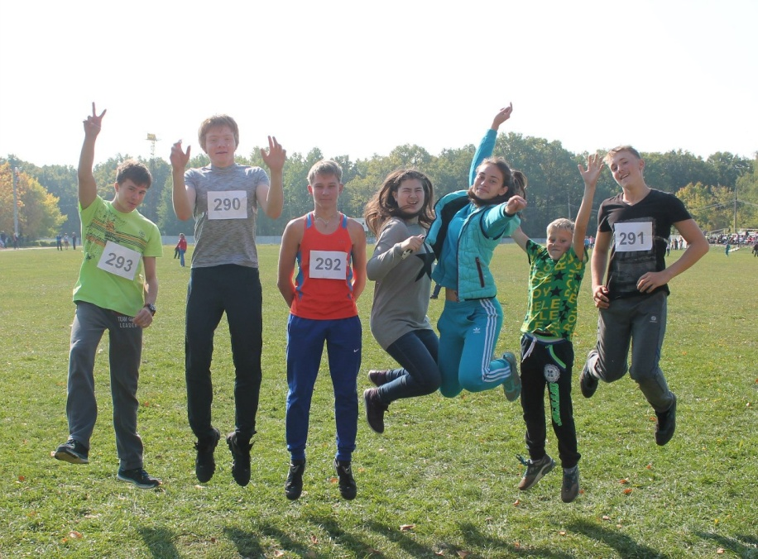
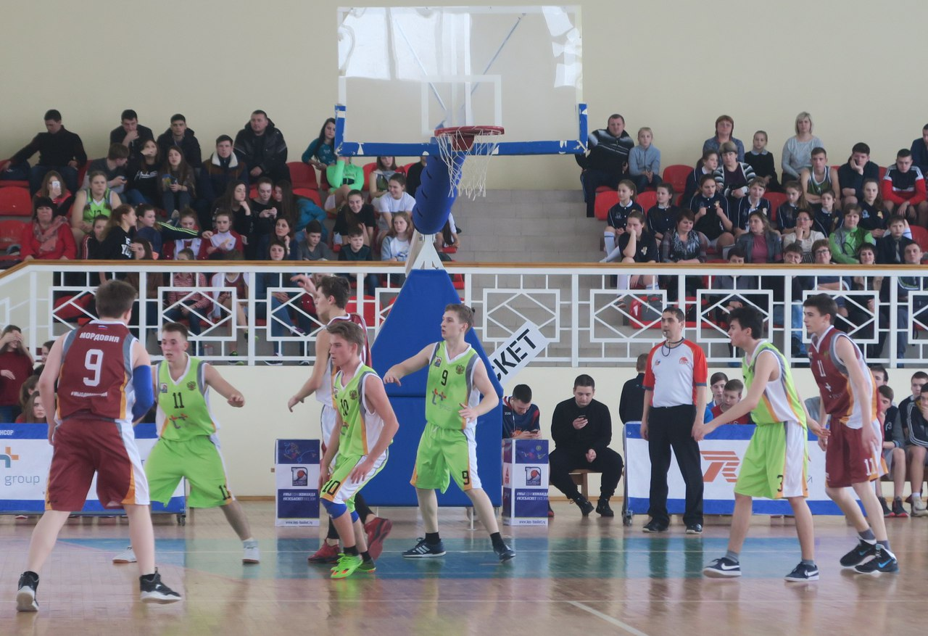
Вторая причина – это хорошее настроение, обеспечиваемое занятиями спортом. После физических упражнений человек практически всегда чувствует прилив сил, пусть даже он устал физически; его моральный дух на высоте, психическое состояние – прекрасное, жизненный тонус максимально активизирован. Не зря говорят, что спорт – лучшее средство от депрессии, ведь он помогает на время отстраниться от проблем и неприятностей и посмотреть на них под другим углом, а это, ко всему прочему, помогает отдохнуть и психике.
Третья причина – спорт укрепляет веру себя и свои силы, повышает самооценку, развивает волю, делает человека сильнее как личность. Ведь во многих случаях тренировки тесно взаимосвязаны с преодолением своих слабостей, работой на пределе своих возможностей, переоценкой своих ценностей и многими другими вещами, которые закаляют характер человека.

Slide 4
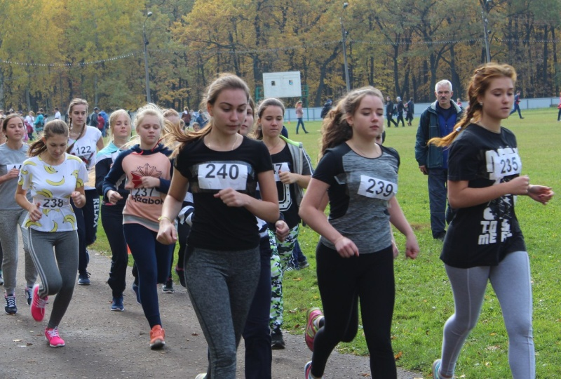
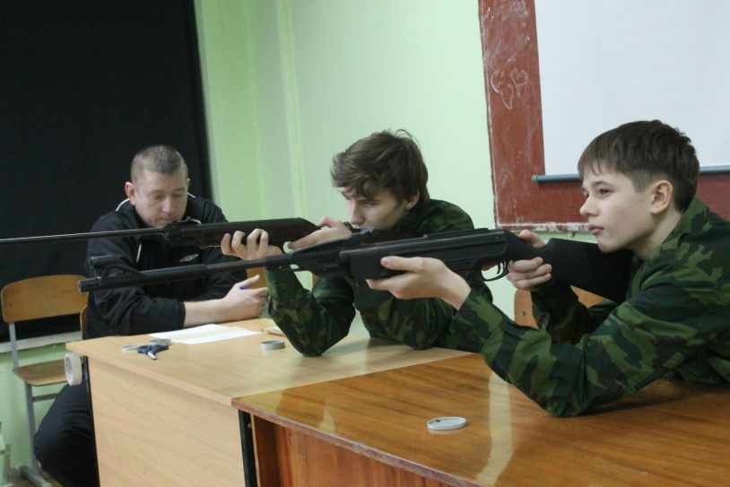
Четвёртая причина довольно банальна, но, тем не менее, очень важна – это насыщение организма кислородом. Во время выполнения различного рода упражнений организм человека начинает потреблять большее количество кислорода, тем самым насыщая им все свои клетки. А это улучшает кровообращение и работу капилляров, а также исключительно благоприятно сказывается на реакции, рефлексах и работе мышц.
Пятая причина одна из наиболее приятных, т.к. она непосредственно связана с внешним видом человека. Если поискать информацию, к примеру, в Интернете, то можно обнаружить бесчисленное число примеров, когда люди кардинально меняли свою внешность: накачивали мышцы, из вечных «скелетиков» и толстяков становились людьми с потрясающей фигурой. Для многих именно это оказывается самой сильно мотивацией. К тому же, красивое тело – это ещё и сексуальное тело, что тоже не может не радовать, ведь успех у противоположного пола обеспечен на 100%. Но. Конечно же, нельзя забывать и о личностном и духовном росте.

Slide 5
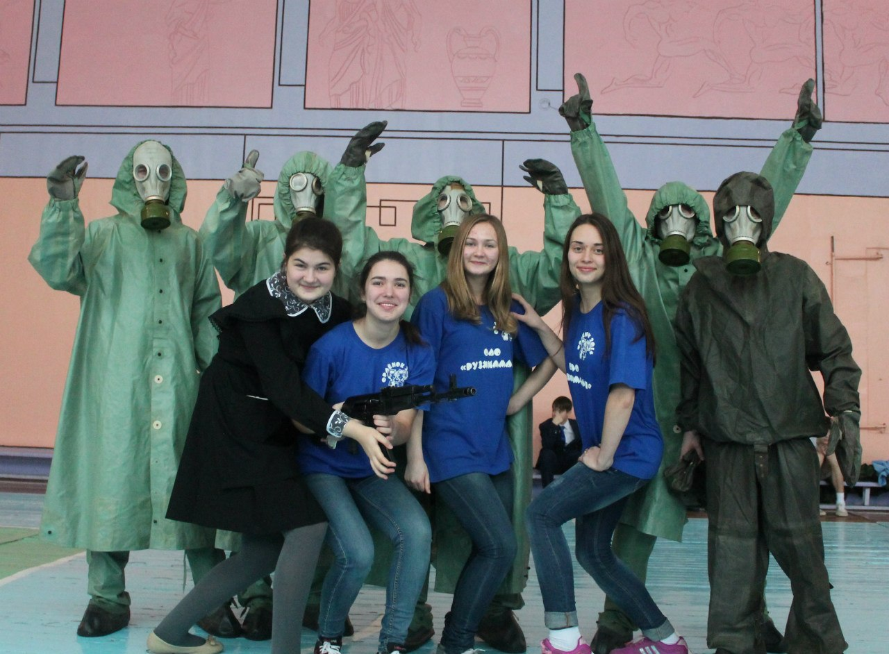
Шестая причина – это нормализация сна. Систематические занятия спортом обеспечивают здоровый сон, благодаря чему стимулируется производство организмом эндорфинов, которые освобождают человека от нервного напряжения и стрессов, предотвращают возникновение депрессивных состояний и бессонницы.
Седьмая причина вкратце уже была упомянута нами, когда мы говорили о весе. Спортивные упражнения, помимо всего прочего, представляют собой отличный способ контроля аппетита. Здесь опять же следует сказать об эндорфинах, т.к. они служат своеобразным предохранителем, блокирующим чувство голода в ненужные моменты, и активизирующим его только тогда, когда организму действительно нужна подзарядка. Так и получается, что, занимаясь спортом, человек перестаёт как недоедать, так и злоупотреблять едой.

Slide 6
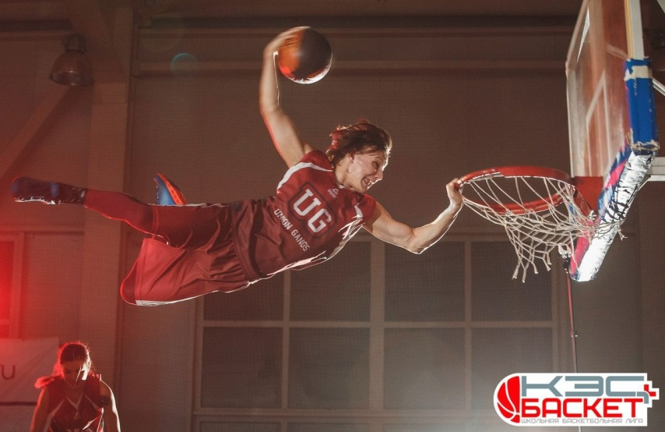
Восьмая причина заключается в том, что спорт – это способ противостоять хроническому утомлению, повыситьстрессоустойчивость, увеличить запас жизненной энергии и поддерживать прекрасное самочувствие. Посещая спортзал, ходя на тренировки, совершая пробежки, человек делает себя сильнее перед воздействием внешних обстоятельств и давлением будничной жизни. Каждый день становится наполненным стимулами и желаниемдобиваться целей, смело шагая по жизни.
Девятая причина подразумевает быстрое восстановление организма после различного рода травм, тяжёлых заболеваний, операций и т.п. И интересно то, что это действует во всех случаях, т.е. не важно, предшествовали занятия спортом каким-либо проблемам со здоровьем или проблемы со здоровьем предшествовали занятиям спортом – положительное воздействие спорта будет заметным всегда, т.к. организм становится в разы сильнее, чем был прежде.

Slide 7
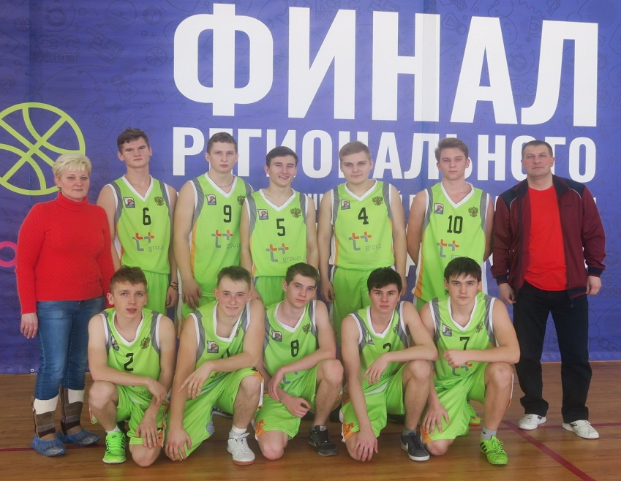
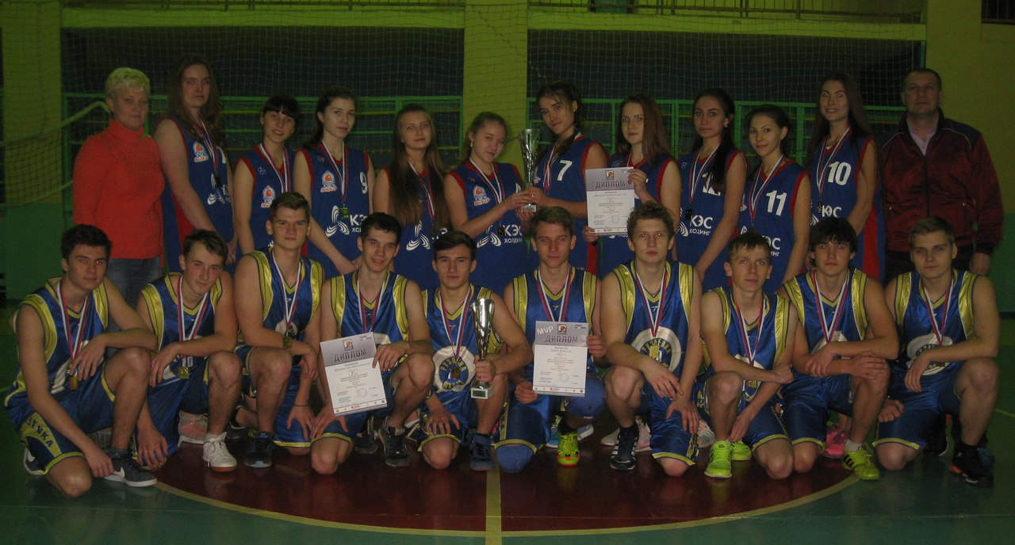
И в качестве десятой причины можно назвать образ жизни в целом. Занимаясь спортом, человек может круто изменить себя, свою личность и свою жизнь. И этому есть огромное количество подтверждений. Спорт можно назвать даже своеобразной терапией, ведь многие люди, которым их жизнь казалась тёмным туннелем, в конце которого не было света, после нескольких месяцев занятий начинали замечать долгожданный огонёк, а со временем вообще приходили к гармонии и счастью. Кроме того, спорт помогает избавиться от вредных привычек, изменить круг общения, найти новых друзей и даже обрести спутника жизни. Как ни крути, спорт можно охарактеризовать только положительными качествами. Это, пожалуй, одно из немногого, о чём вообще нельзя сказать ничего плохого.

Slide 8
Вашему вниманию будут представлены:
«КЭС-БАСКЕТ»
Соревнование по баскетболу(юноши и девушки)
Соревнование по настольному теннису
Соревнование по футболу «КОЖАНЫЙ МЯЧ» в возрастной группе 2004-2005 г.
Соревнование по футболу «КОЖАНЫЙ МЯЧ» в возрастной группе 2002-2003 г.
Легкоатлетическая эстафета по улицам города, посвященная Дню Победы
Соревнование по волейболу
Эстафета 4х 150 метров в соревновании по шорт-треку
Соревнование по баскетболу(девушки)
Соревнование по мини-футболу, посвященное Международному дню футбола, в возрастной группе 12-13 лет

Slide 9
Соревнование по мини-футболу, посвященное Международному дню футбола, в возрастной группе 14-15 лет
Соревнование по лыжным гонкам «Быстрая лыжня» в возрастной группе 2002-2003 г.
Весенний легкоатлетический кросс
Соревнование по футболу «Кожаный мяч» среди юношей 2003-2004 г.
Соревнование по мини-футболу «МИНИ-ФУТБОЛ – В ШКОЛУ» в возрастной группе 2003-2004 г.
Соревнование по бегу памяти А.В.Мельникова
Турнир по баскетболу, посвященный «Международному женскому дню 8 марта» среду девушек 2002 и моложе
Соревнование по настольному теннису среди школьников 2005 и моложе

Slide 10
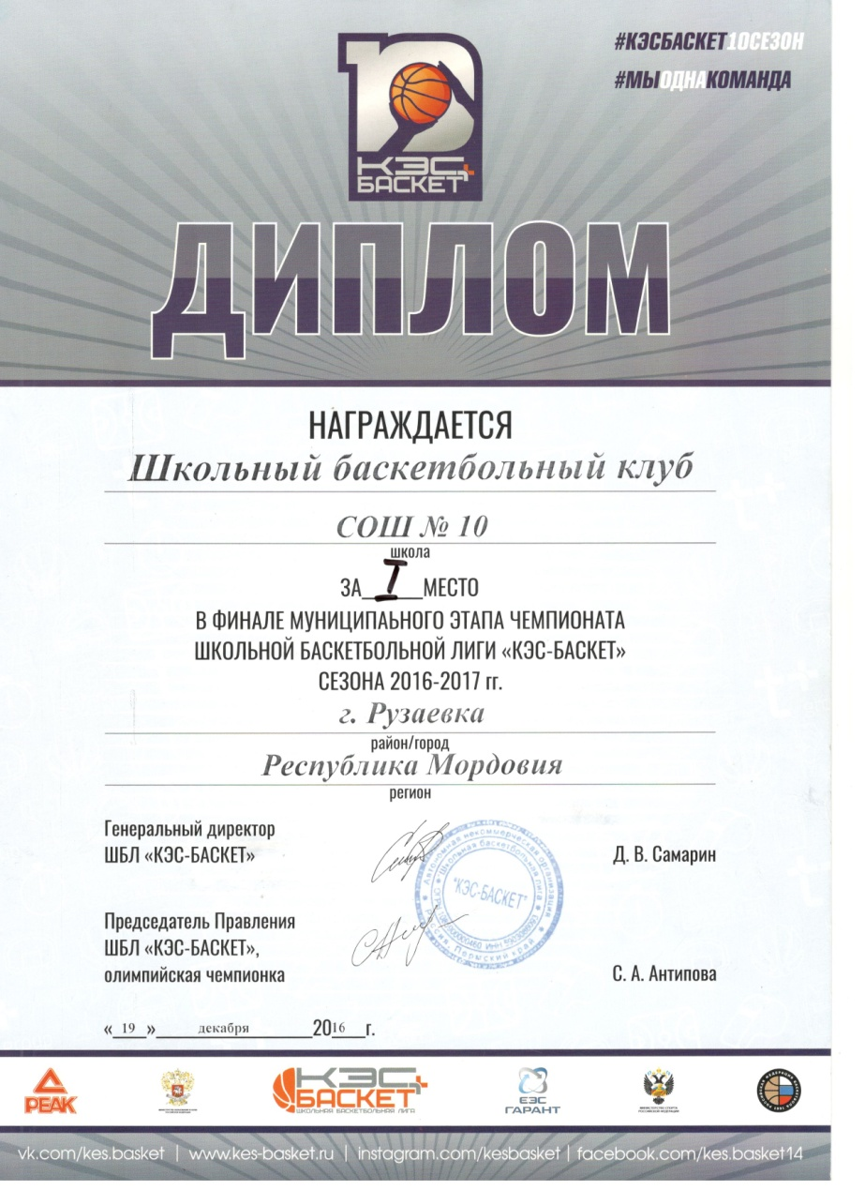
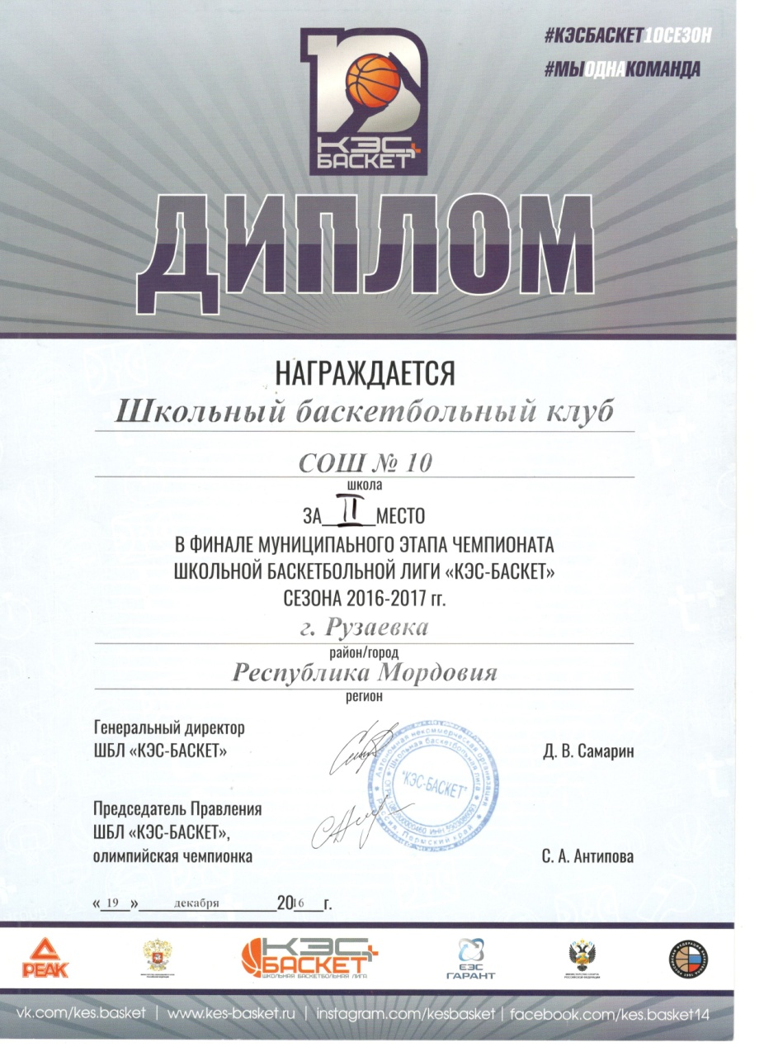
«КЭС-БАСКЕТ» юноши и девушки

Slide 11
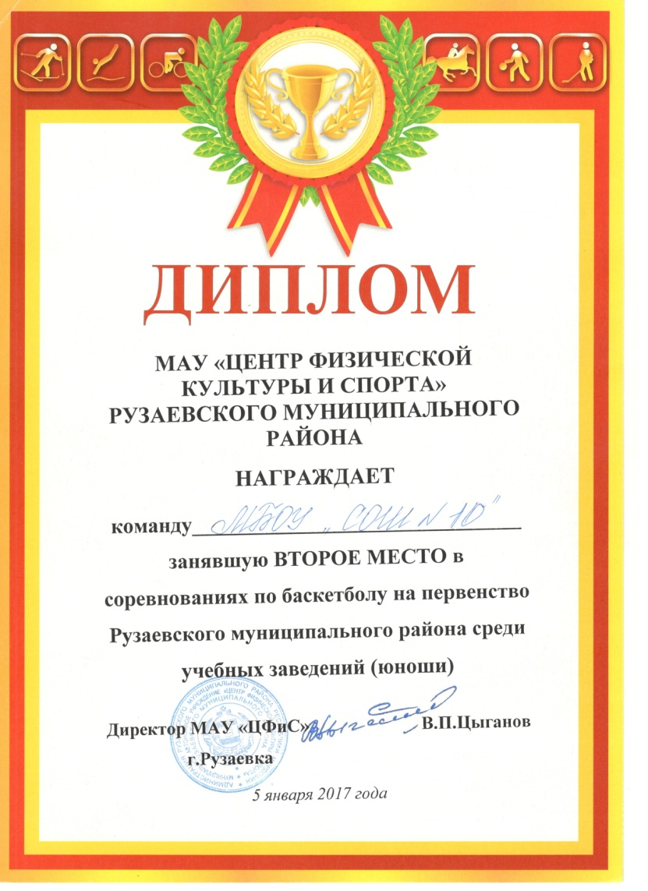
Соревнование по баскетболу(юноши и девушки)

Slide 12
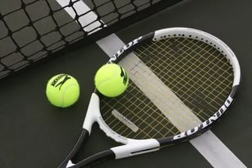
Соревнование по настольному теннису.

Slide 13
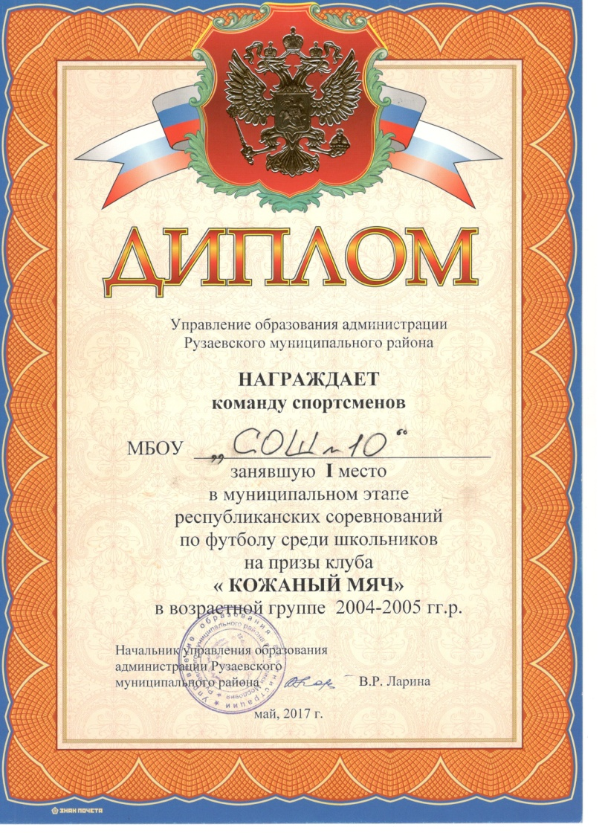
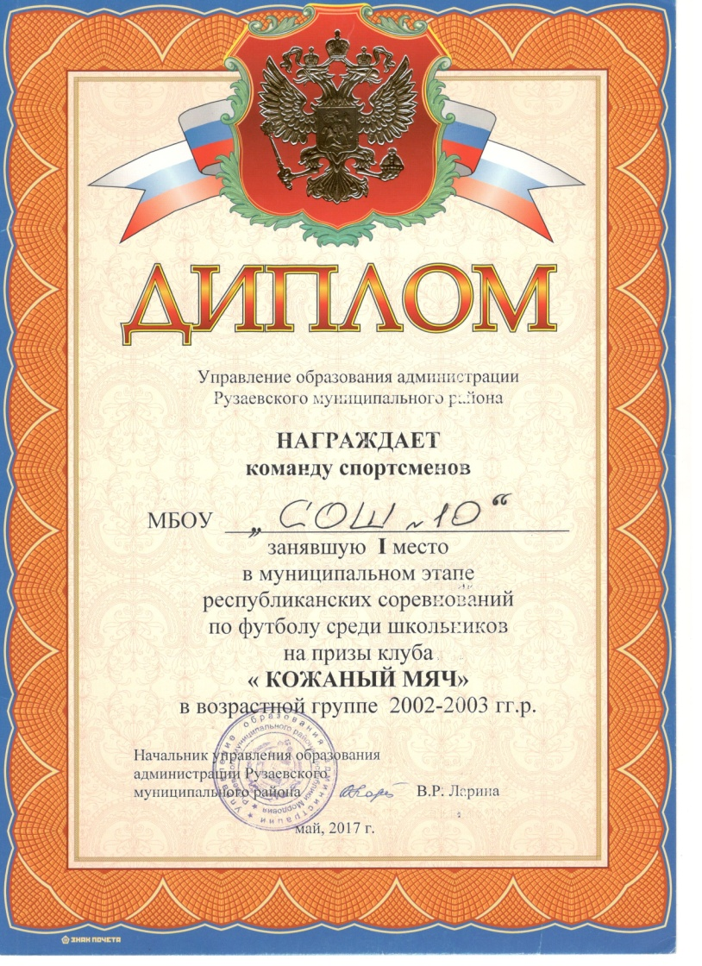
Соревнование по футболу «КОЖАНЫЙ МЯЧ» в возрастной группе 2004-2005 г. Соревнование по футболу «КОЖАНЫЙ МЯЧ» в возрастной группе 2002-2003 г.

Slide 14
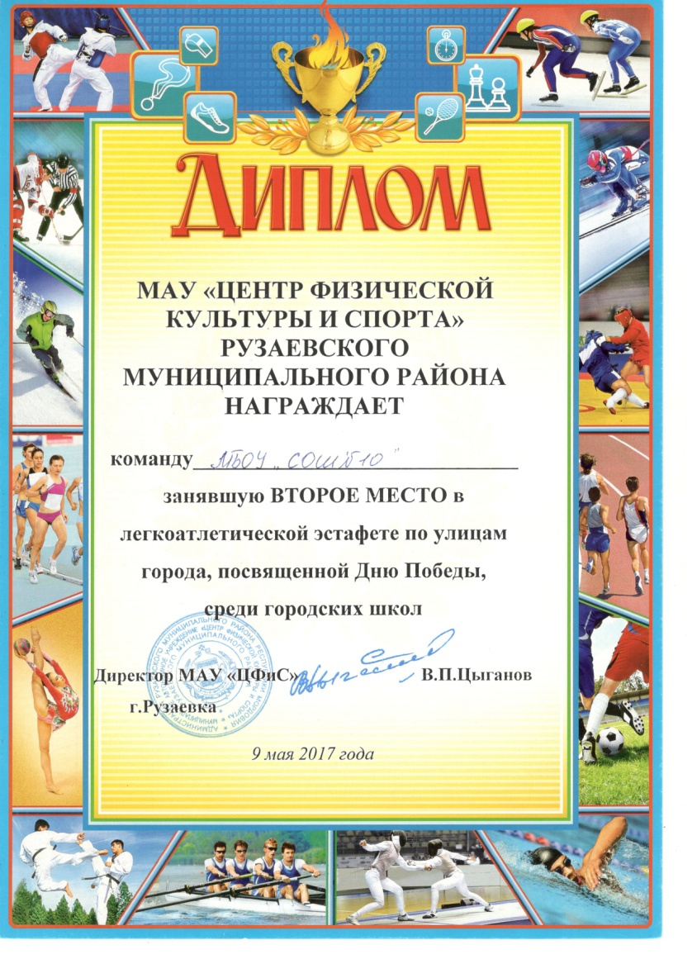
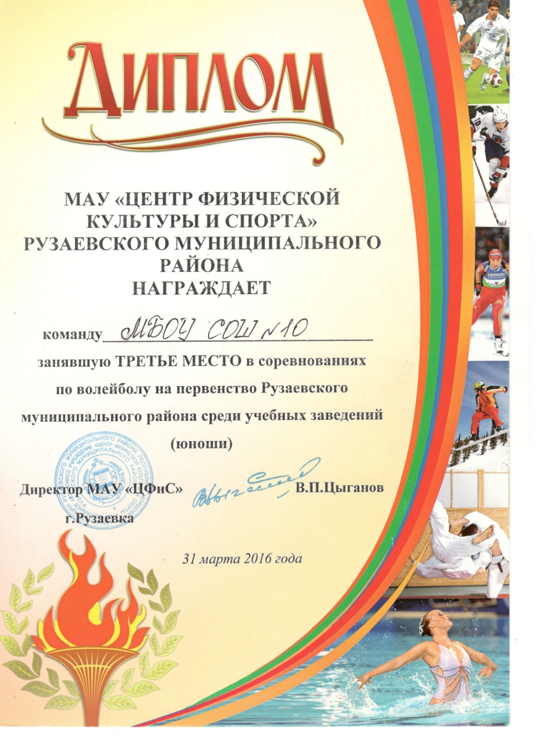
Легкоатлетическая эстафета по улицам города, посвященная Дню Победы Соревнования по волейболу

Slide 15
Эстафета 4х 150 метров в соревновании по шорт-треку Соревнование по мини-футболу, посвященное Международному дню футбола, в возрастной группе 12-13 лет

Slide 16
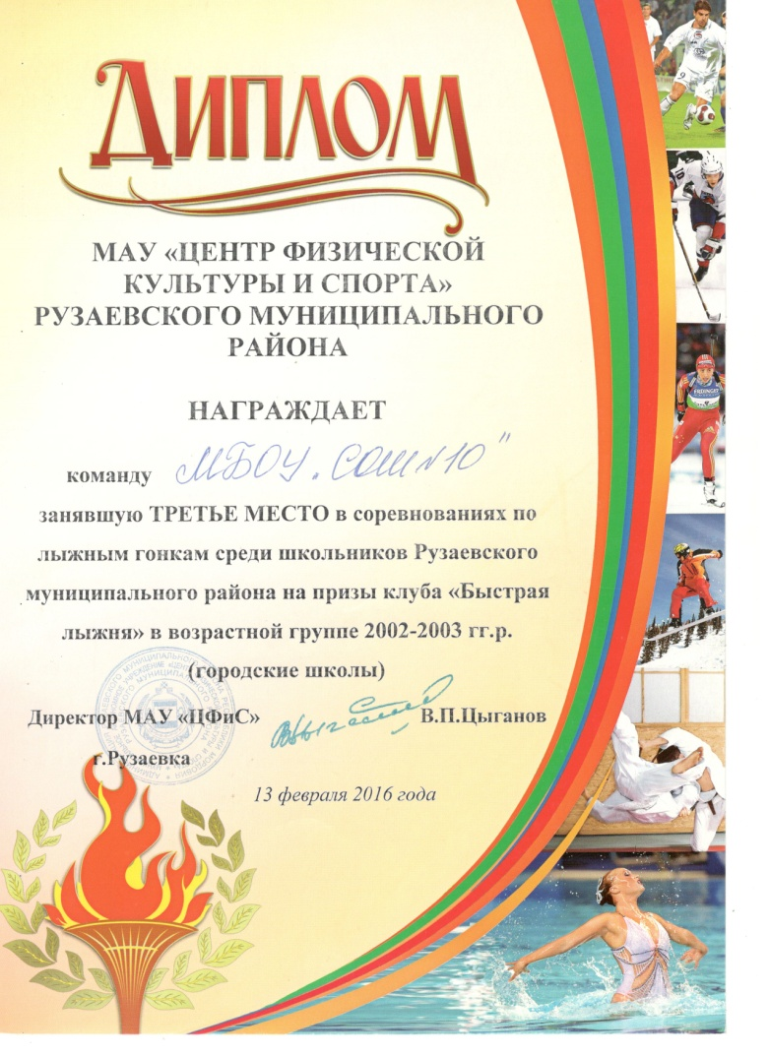
Соревнование по мини-футболу, посвященное Международному дню футбола, в возрастной группе 14-15 лет Соревнование по лыжным гонкам «Быстрая лыжня» в возрастной группе 2002-2003 г.

Slide 17
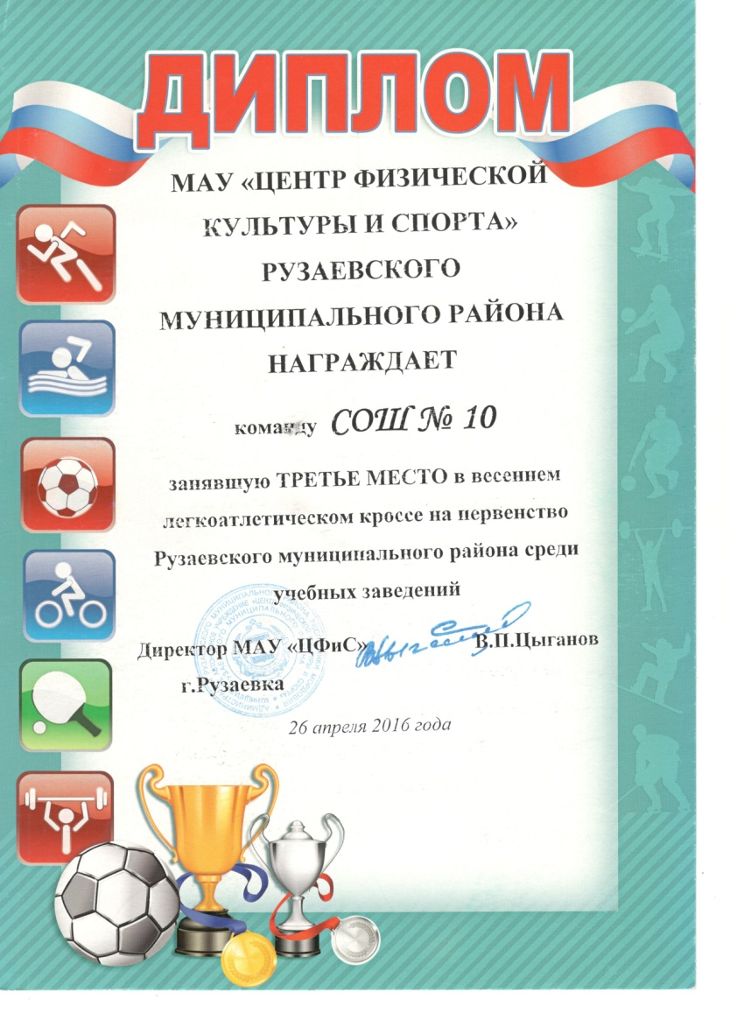
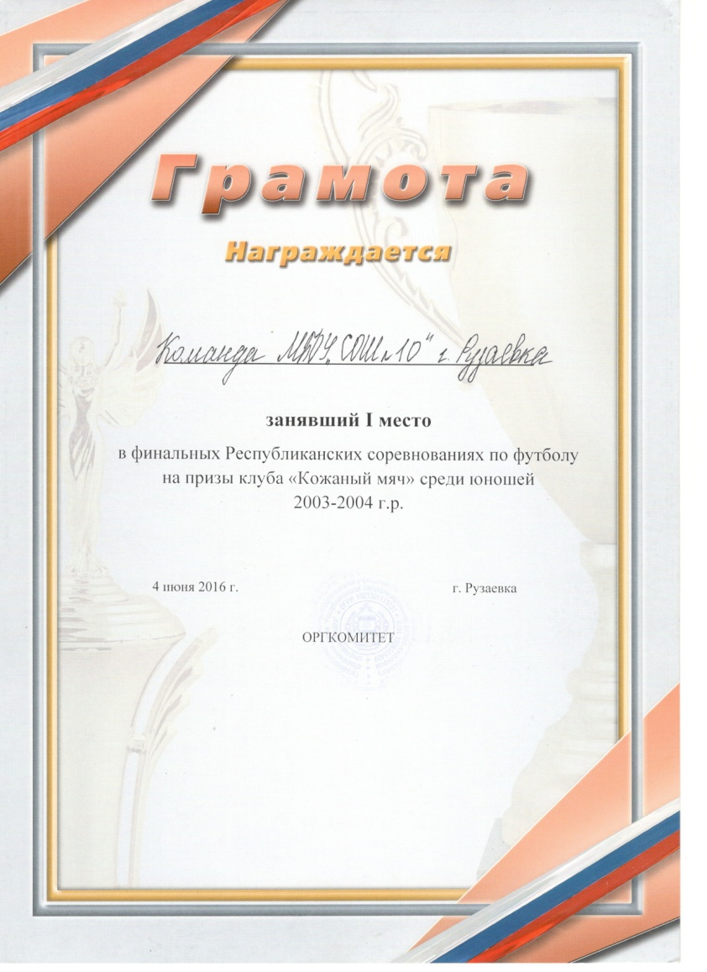
Весенний легкоатлетический кросс Соревнование по футболу «Кожаный мяч» среди юношей 2003-2004 г.

Slide 18
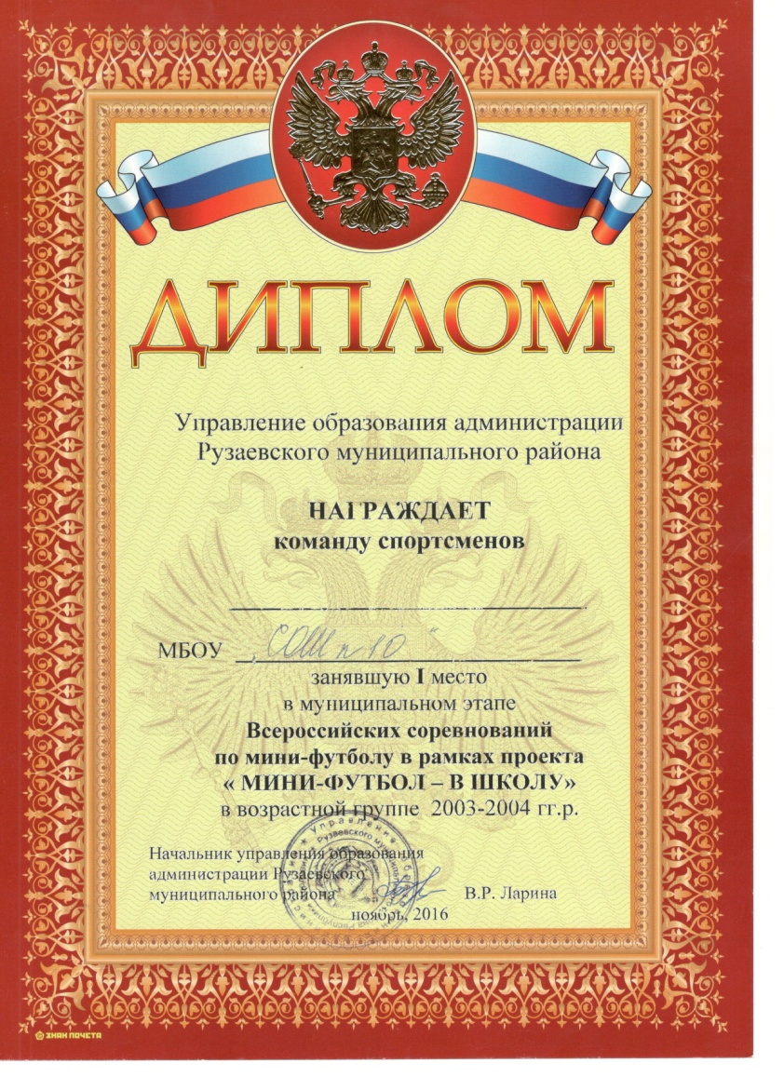
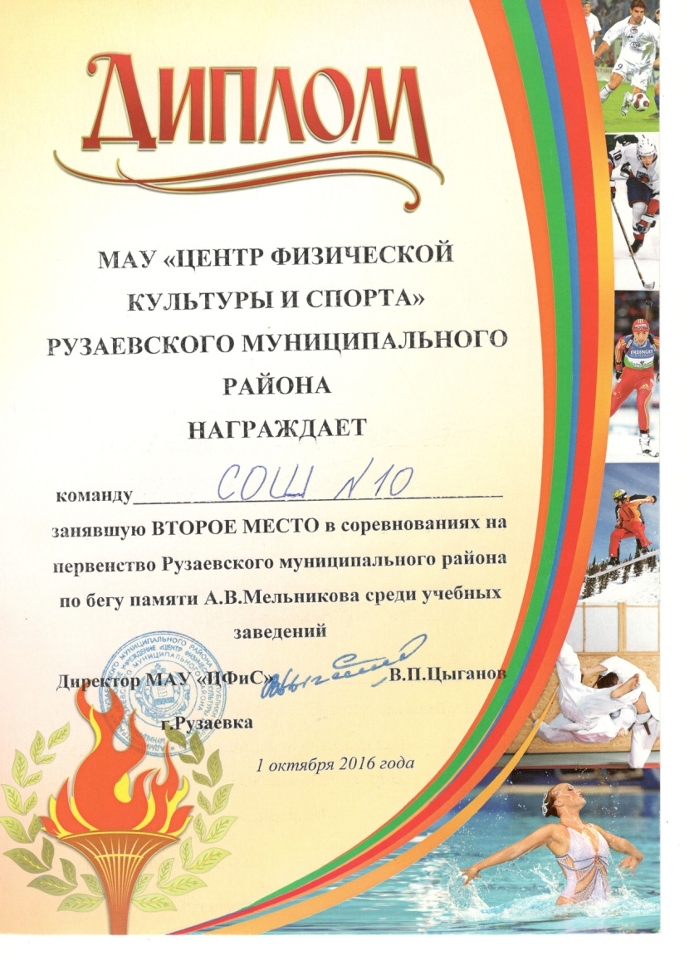
Соревнование по мини-футболу «МИНИ-ФУТБОЛ – В ШКОЛУ» в возрастной группе 2003-2004 г. Соревнование по бегу памяти А.В.Мельникова

Slide 19
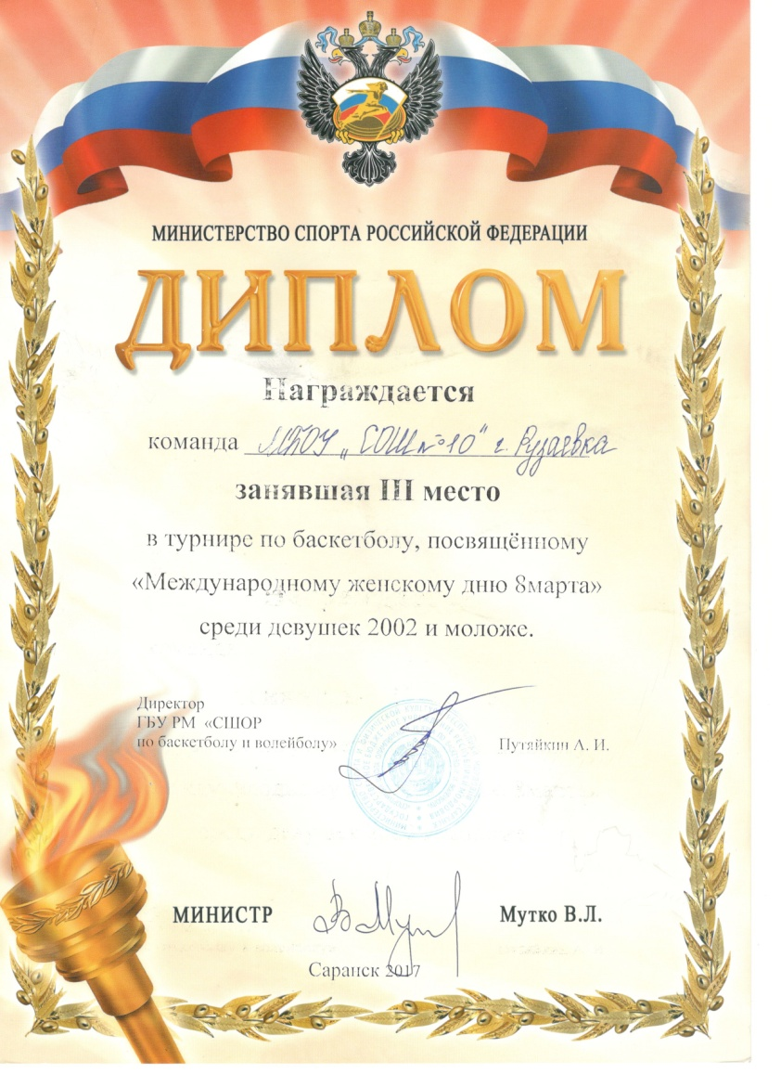
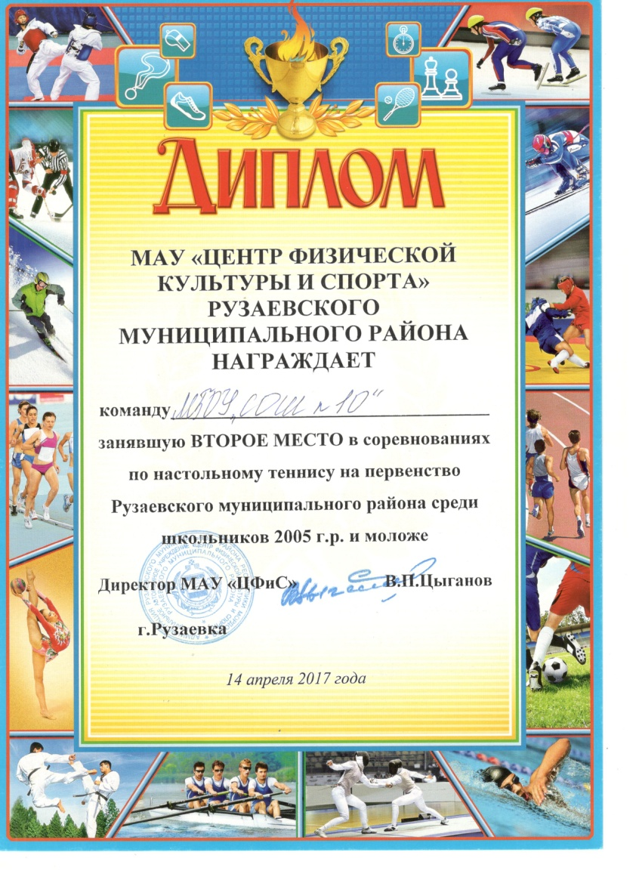
Турнир по баскетболу, посвященный «Международному женскому дню 8 марта» среду девушек 2002 и моложе Соревнование по настольному теннису среди школьников 2005 и моложе

Slide 20
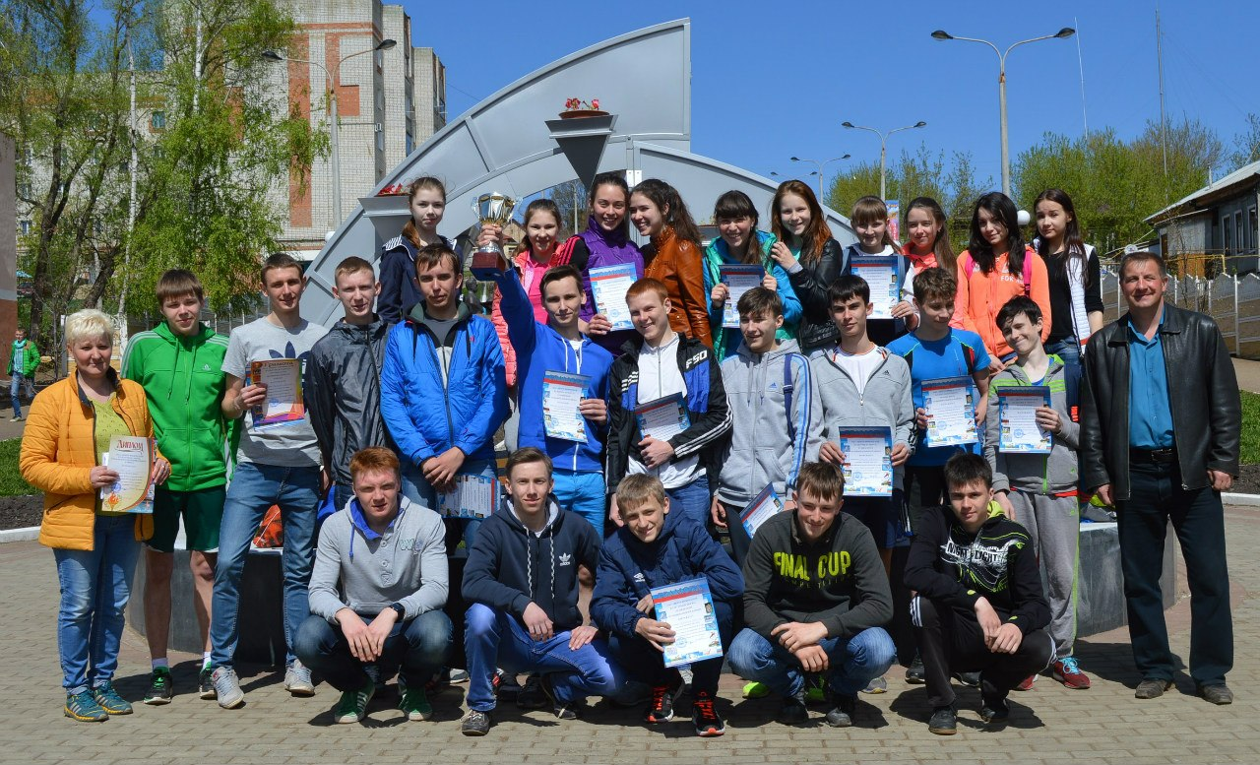
И в заключении, спорт – это основная часть физической культуры. Само слово «спорт» - многозначительно. Обособленного понятия его просто нет, оно разделяется на категории и разновидности. Но можно сказать, что спорт – это духовная и физическая подготовка мышц к соревнованиям.

Slide 21
СПАСИБО ЗА ВНИМАНИЕ!

